Slide 2
8
谁能浮在水上
王丽
高琨

Slide 3


Slide 4
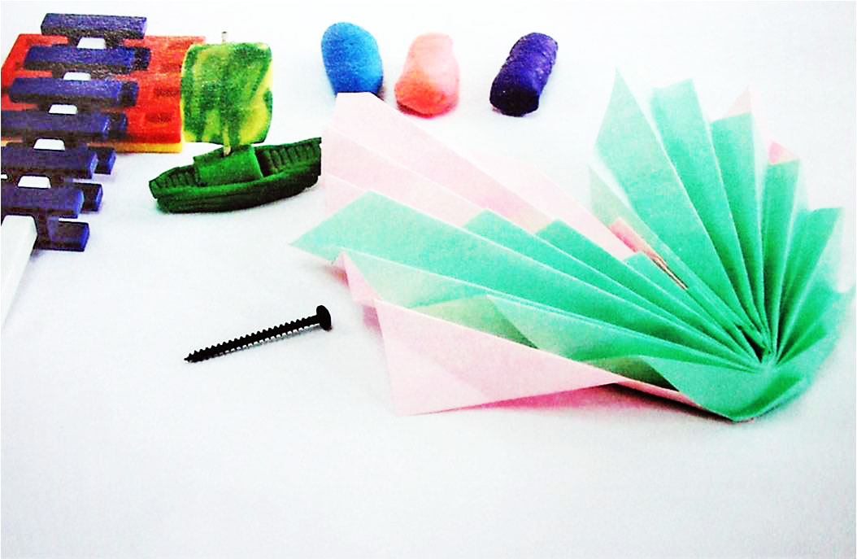
谁会浮上来？谁会沉下去？
1

Slide 5
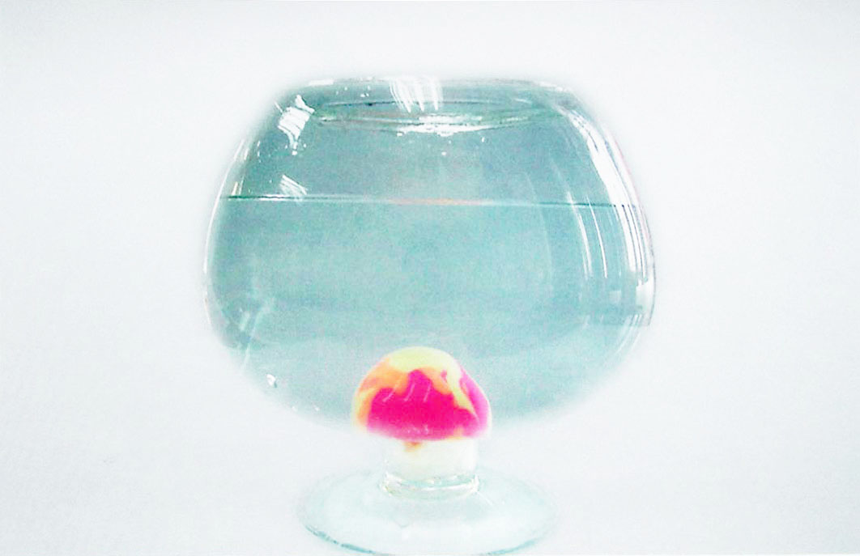
橡皮泥沉到水底了。
2

Slide 6
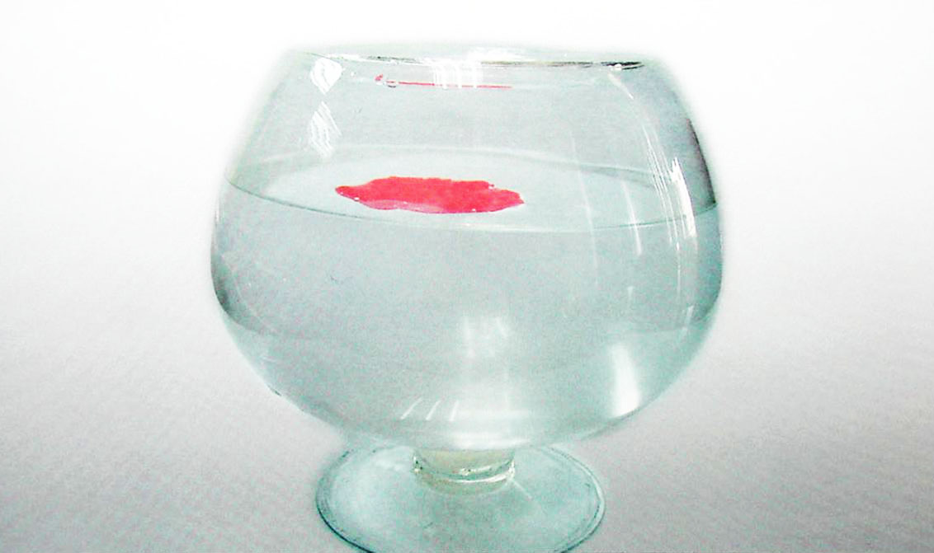
橡皮泥浮在水面上。
3

Slide 7
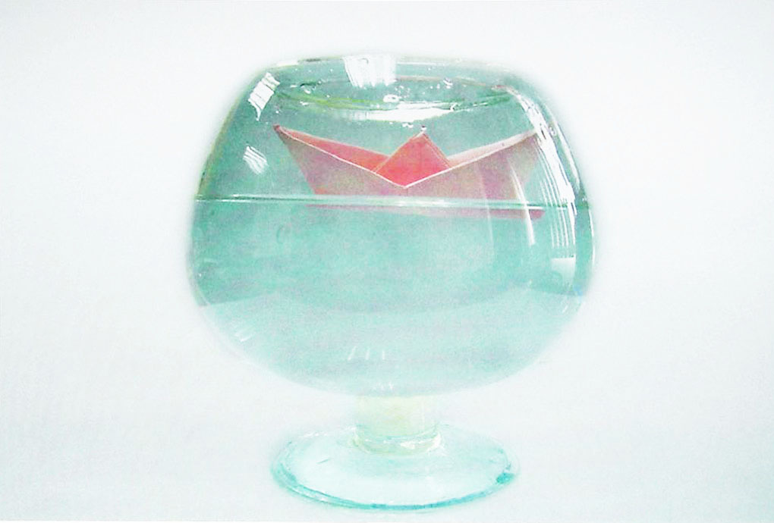
小船能浮在水面上。
4

Slide 8
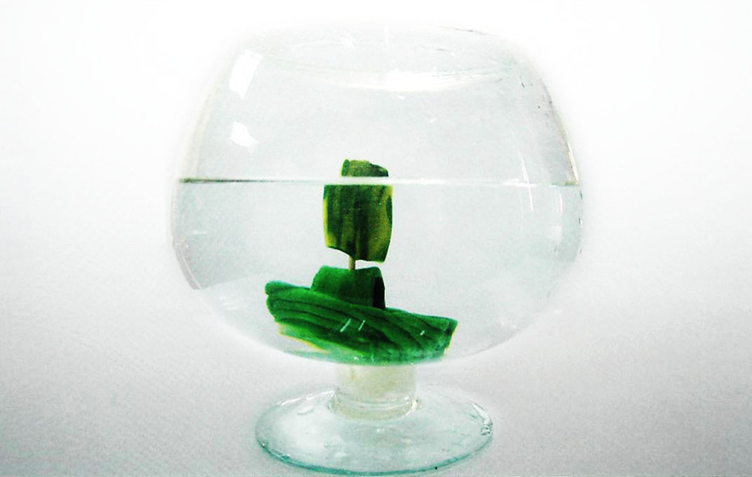
小船能沉到水底下。
5

Slide 9
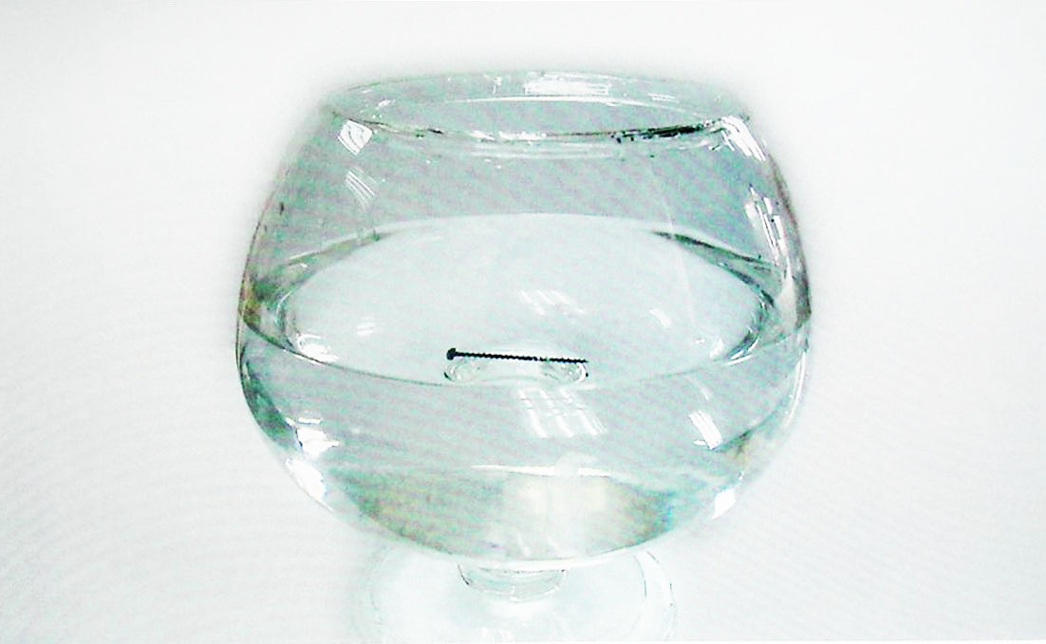
小小的钉子沉到水底下。
6

Slide 10
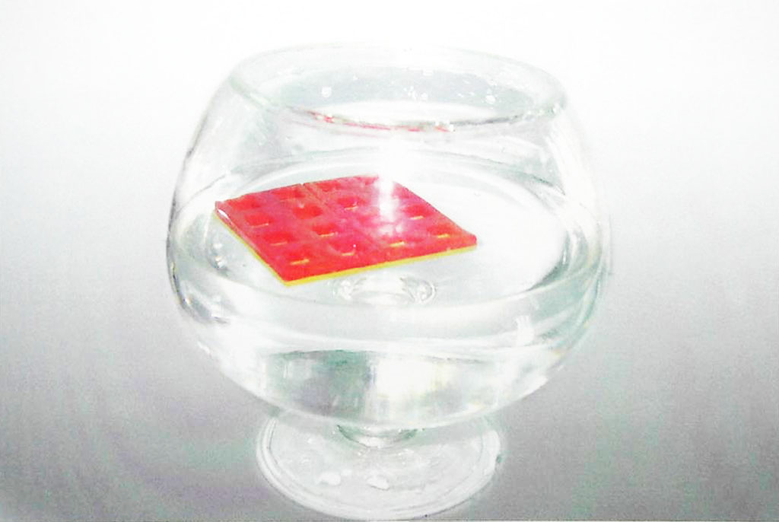
大大的积木浮到水面上。
7

Slide 11
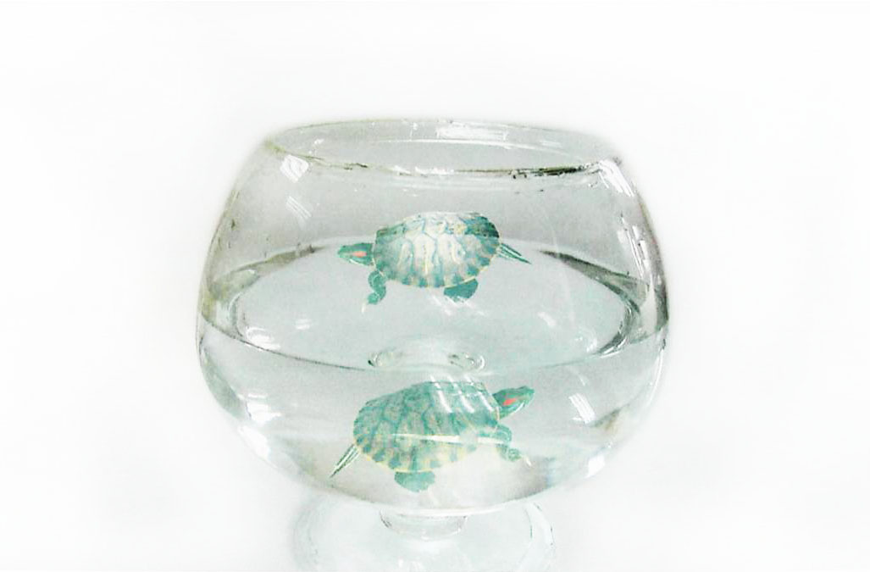
小乌龟既能浮上来，又能沉下去。
8

